Slide 1

NETIKETA – správné chování na internetu
Ročník: | 5.
Vzdělávací oblast: | Informační a komunikační technologie
Vzdělávací obor: | Informatika
Tematický okruh: | Vyhledávání informací a komunikace
Téma: | Netiketa – správné chování na internetu
Jméno autora: | Mgr. Petr Chvojka
Vytvořeno dne: | 21. 11. 2011
Metodický popis, (anotace): | Prezentace o e-mailu je určená k podpoře výkladu o základech slušnosti na internetu – e-mail, chat, Facebook. Prezentaci je vhodné žákům zpřístupnit na internetu ve formátu pdf.
VY_32_INOVACE_01-46

Slide 2
Co je to ETIKETA a NETIKETA?
ETIKETA – pravidla zdvořilosti a slušného společenského chování.
NETIKETA – pravidla zdvořilosti a slušného chování při používání internetu:
  Práce s daty z internetu
  Komunikace na internetu
    E-mail
    Chat
    Sociální sítě

Slide 3
DESATERO NETIKETY aneb příručka dobrých mravů při práci s počítačem
Chovejte se v síti tak, abyste nepoškozovali ostatní uživatele.
Neomezujte ostatní při jejich vlastní práci v síti.
Nenahlížejte do souborů ostatních uživatelů.
Nevyužívejte počítačů ke krádežím.
Neuveřejňujte falešné údaje na síti.
Nepoužívejte nelegální software.
Nevyužívejte zdroje ostatních uživatelů bez autorizace.
Nepřisvojujte si duševní bohatství ostatních.
Uvažujte o důsledcích programu, který jste vytvořili.
Využívejte počítače s úctou a ohleduplně.
Toto desatero vzniklo v USA

Slide 4
Pravidla chování
Nezapomínejte, že jste člověk a komunikujete s lidmi.
Nedělejte to, co byste nedělali v běžném životě.
Pište správně česky.
Chraňte soukromí (své i ostatních).
Buďte velkorysí k chybám druhých.

Slide 5
„Úskalí“ e-mailové komunikace
E-mail = elektronická pošta
Dodržujeme zvyklosti z klasické pošty
  Oslovení
  Text dopisu
  Závěr dopisu
  Podpis
  Kontaktní údaje

Slide 6
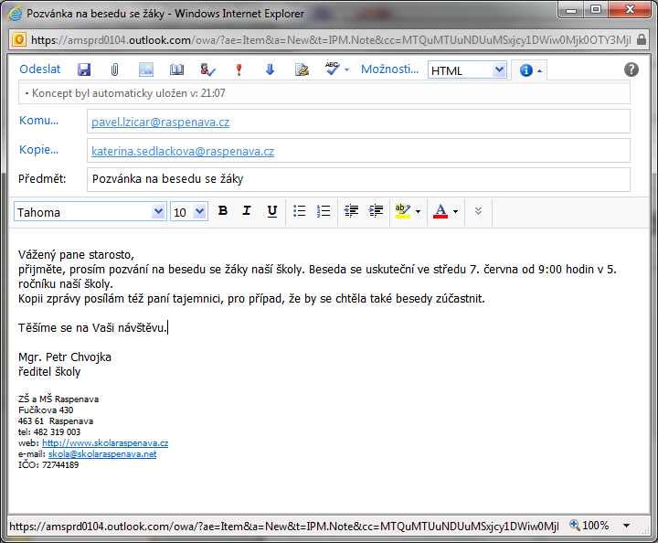
Jednotlivé položky e-mailu
E-mailová adresa příjemce
E-mailová adresa dalšího příjemce
Předmět – stručně vyjádřený obsah zprávy

Slide 7
Popis položek e-mailu
Komu, Kopie – e-mailová adresa uživatele, kterému zpráva dojde.
  Můžeme zadat i více adres do jednoho pole.
Předmět
  Vyjadřuje stručně a výstižně smysl zprávy.
Na dalším snímku následuje náhled zprávy:

Slide 9
Nezapomínejme!
Na zdvořilost – prosím – děkuji…
Na diakritiku – píšeme e-mail, ne SMS.
Na pravidla českého pravopisu.
Na podpis v závěru e-mailu:
  Jméno
  Telefon, fax
  E-mail, odkaz na web

Slide 10
Reálný rozhovor X elektronická komunikace
Reální rozhovor
  Přímý kontakt s člověkem
  Vnímáme výraz obličeje
  Vnímáme intonaci
  Vnímáme citové rozpoložení mluvčího
  Vnímáme…
Elektronická komunikace
  Pouze písemný kontakt
  Často neznáme člověka, se kterým komunikujeme

Slide 11
Nejčastěji používané emotikony
Znaky, jimiž můžeme vyjádřit emoce
  Nepoužíváme při formální komunikaci
  Nadměrné používání není příliš vhodné
:-) | úsměv, dobrá nálada
:-( | zklamání, lítost
;-) | mrknutí – znamená, že něco má být bráno s rezervou
:-e | zklamání
:-/ | rozpaky
:-D | šok, překvapení
:-o | údiv
:-X | budu mlčet

Slide 12
Akronyma
Zkratková slova (anglické zkratky)
BTW | by the way | mimochodem
EOD | end of day | konec dne
FYI | for your information | pro tvoji / vaši informaci
IMO | in my opinion | podle mého názoru
ASAP | as soon as possible | co nejdříve
FAQ | frequently asked questions | často kladené otázky
TIA | thanks in advance | předem děkuji

Slide 13
Použitá literatura
Netiketa. FORMSOFT S.R.O. Společenské chování: Chování.eu [online]. © 2006 [cit. 2012-02-20]. Dostupné z: www.chovani.eu
JIŘÍ, Hlavenka. Používáme, využíváme a zneužíváme e-mail. Vyd.1. Praha: Computer Press,
BARANOVIČ, Roman, Ľudmila MORAVČÍKOVÁ a Ľubomír ŠNAJDER. Internet pro střední školy. Vyd. 1. Praha: Computer Press, 1999, 275 s. Učebnice pro střední školy (Computer Press). ISBN 80-722-6186-X. 2002, 280 s. ISBN 80-722-6606-3.

